Slide 1
TAP BLOK
Jožica Wagner Kovačec
Celje, oktober 2013

Slide 2
TAP (transversus abdominis plane ) BLOK
tehnika področne A/A ( Rafi 2001)
somatska bolečina abdominalne stene (koža→parietalni peritonej ), za visceralno bolečino še dodatni analgetiki!
del multimodalne analgezije ali za dif. Dg

Slide 3
LA v anatomsko ravnino med mišicama OI in TA
IZVEDBA:
ledveni “Triangle of Petit” ali z UZ

Slide 4
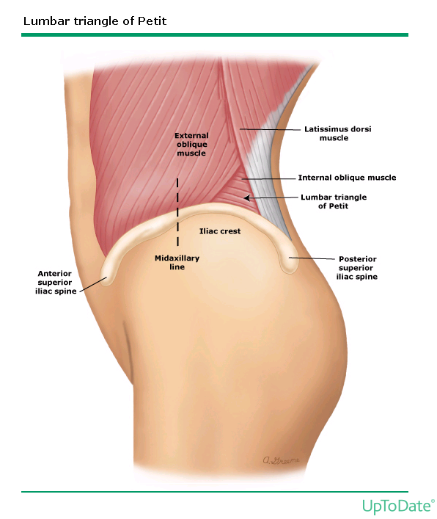

Slide 5
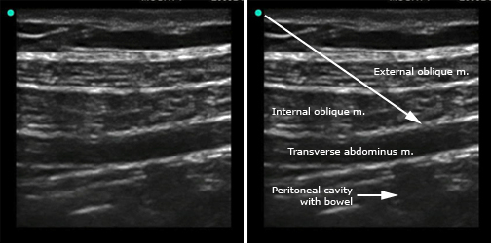

Slide 6
Anatomija
Oživčenje trebušne stene:
spodnji torakalni živci Th 7-11,
subkostalni živec Th 12 in prvi ledveni živec
→ ilioigvinalni/iliohipogastrični ž.
→anteriorni del; med mm. OI in TA

Slide 7
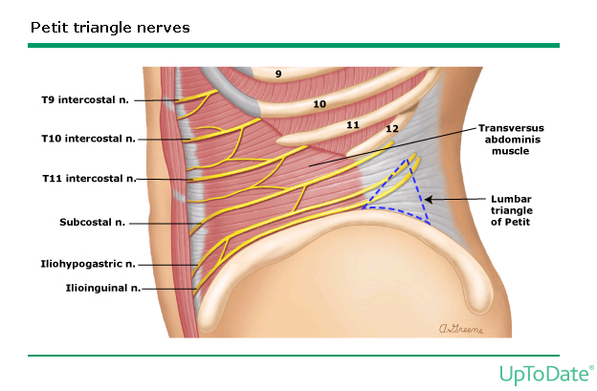

Slide 8
ANATOMSKE TOČKE
Petitov trikotnik omejujejo:
  Spredaj: mišica obliquus ext.
  Zadaj: sprednji rob mišice latissimus dorsi
  Spodaj: crista iliaca
  Dno: fascija mišice obliquus ext.

Slide 10
Izvedba TAP bloka
“Landmark” ( slepa) tehnika:
Petitov trikotnik
prebod kože z ostro iglo, nato topa igla za PB (5 cm, 8/9 cm)
igla pravokotno na kožo, v smeri popka
dvojni “pop”
aspiracija, aplikacija

Slide 11
Izvedba TAP bloka
UZ TAP blok:
linearna visokofrekvenčna sonda( 5-12MHz)
anatomska orientacija
“in-plane” tehnika
hidrodisekcija

Slide 13
Izvedba TAP bloka
Po negativni aspiraciji/hidrodisekciji:
z vmesnimi aspiracijami na eno stran 15-20 ml LA ( 0,25% levobupivakain)
PAZI! Obojestranski blok: max. odmerek LA!!
TAP : VOLUMEN LA

Slide 14
INDIKACIJE za TAP
ABD KRG: resekcije deb. črevesja, odstranitev slepiča, žolčnika, HIS/HID(mrežica)
UROL KRG: RRP , Tx ledvice
PLAST KRG: abdominoplastika
GIN/POR: CR, HAT
Otroška krg
analgezija v intenzivni th

Slide 15
VRSTE TAP bloka
Posteriorni (“triangle of Petit” ali z UZ)
Subkostalni TAP blok ( samo z UZ)
Enostranski/obojestranski TAP blok
Enkratni odmerek/ kateter TAP

Slide 16
TAP v porodništvu
V sklopu multimodalne analgezije po CR
Zmanjša porabo opiatov 24 ur po CR
Zniža oceno bolečine po VAS lestvici
Zmanjša pojavnost PONV in stranskih učinkov opioidov
Zviša zadovoljstvo porodnic

Slide 17
Študije kažejo pomembno vlogo TAP bloka
  SAB za CR: če se ne uporablja intratekalna aplikacija dolgodelujočega opioida (morfij) ali pa je le-ta kontraindiciran.
  ob uporabi splošne anestezije za CR.
  preobčutljivost na NSAID

Slide 18
Študije kažejo pomembno vlogo TAP bloka
  ledvična okvara, sočasna uporaba nefrotoksičnih zdravil
  anamnestično pridobljen podatek o GERB/želodčni razjedi
  preobčutljivost na opiate

Slide 19
ZAPLETI so ZELO REDKI !
Modrice v območju injiciranja lokalnega anestetika,
intraperitonealno injiciranje,
perforacija debelega črevesa, hematom črevesne stene,
poškodba jeter, ledvic, vranice,
poškodba živca, prehodna pareza femoralnega živca,
intravaskularno injiciranje,
predoziranje lokalnega anestetika,
okužba.

Slide 20
Prednosti TAP bloka
Široko uporaben:
  -lajšanje bolečine za več vrst posegov
  - relativno malo potrebne opreme ter zdravil
  - lahko ga uporabimo v operacijski dvorani, zbujevalnici, na oddelku…

Slide 21
Prednosti TAP bloka
-enostaven, za aplikacijo ni potrebno veliko časa (10-15min)
-lahko ga uporabimo tudi ob motnjah koagulacije (UZ) ali ko ne moremo uporabiti epiduralne analgezije

Slide 22
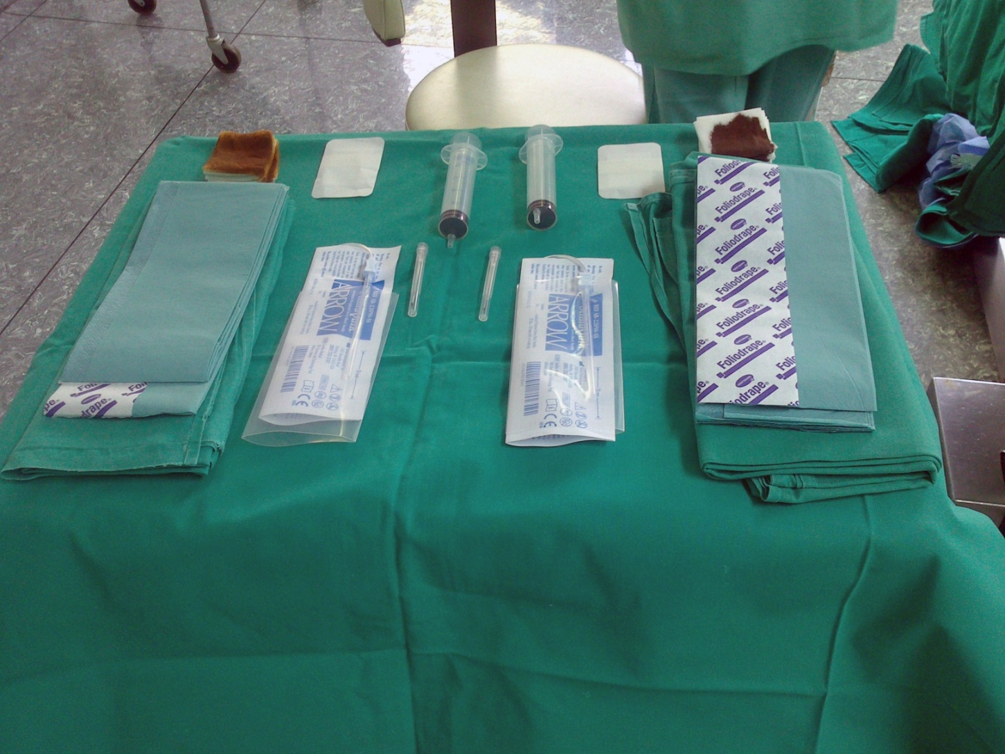
KAJ PRIPRAVIMO ZA TAP BLOK?

Slide 23
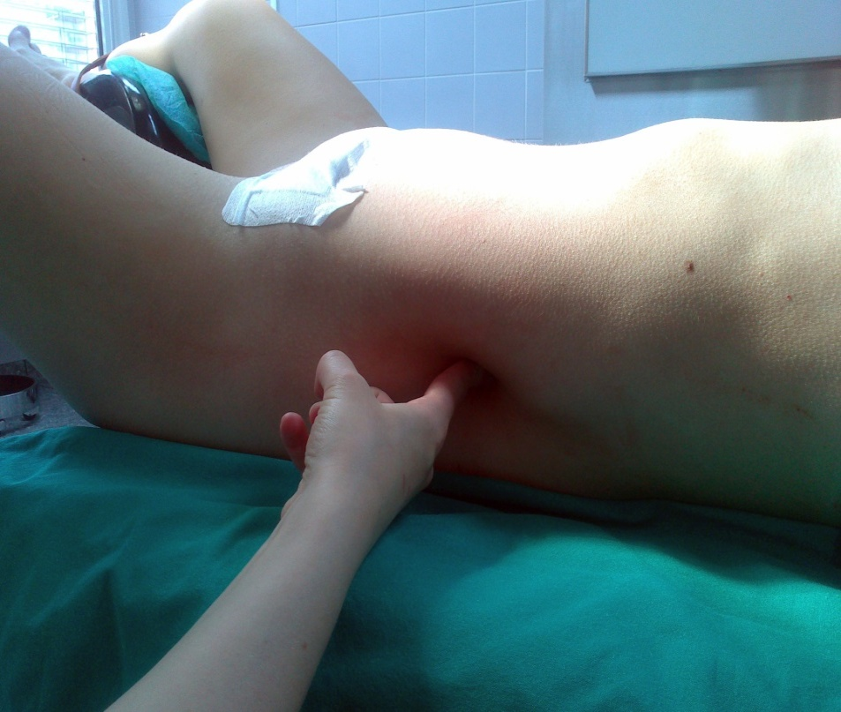
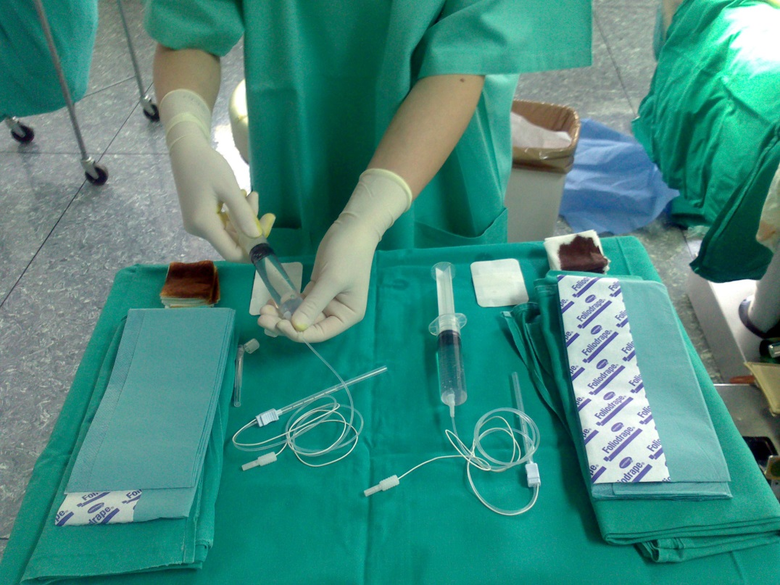

Slide 24
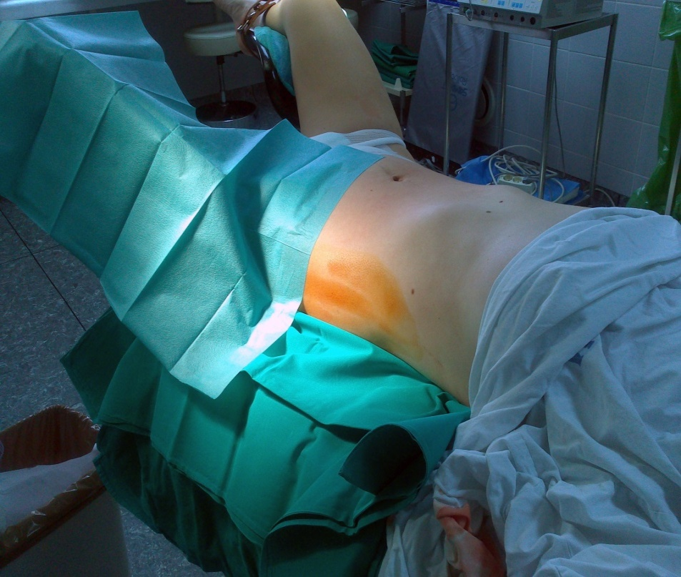
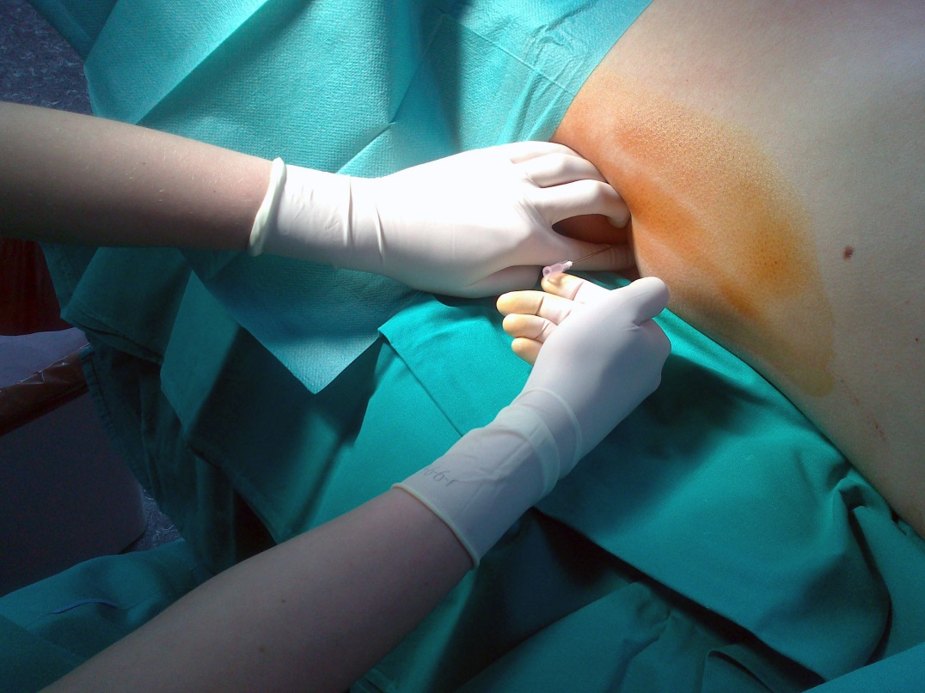

Slide 25
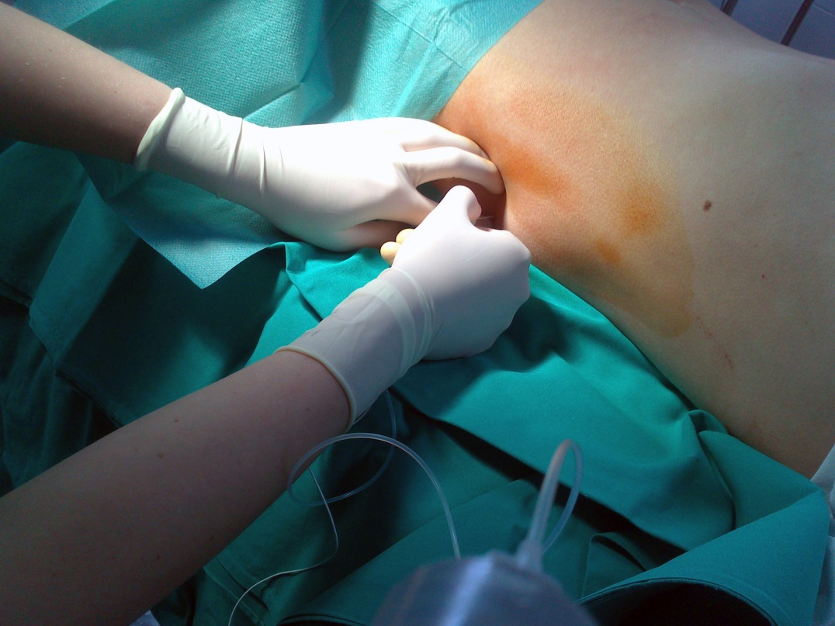
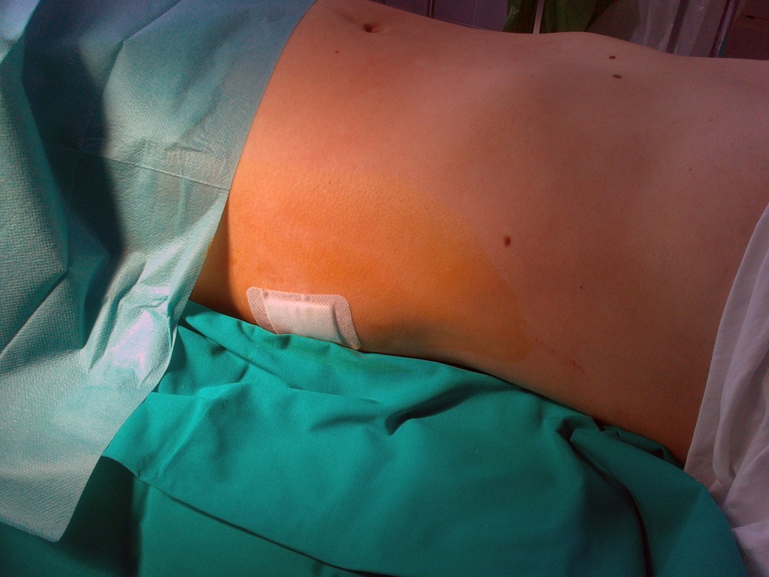

Slide 26
????????????????????????????????????
www.usra.ca/sb-tap
www.philips.com/RAPMeducation
jozica.wagner-kovacec@guest.arnes.si

Slide 27

HVALA ZA POZORNOST!

